Slide 1
React Native od zera
Jakub Płoskonka, Kacper Sikora

Slide 2
Część Teoretyczna

Slide 3
Historia powstania
Po nieudanej premierze mobilnej aplikacji Facebooka, napisanej w HTML, pojawiła się potrzeba stworzenia nowego środowiska.
Celem Facebooka było przeniesienie wszystkich korzyści związanych z tworzeniem stron internetowych na urządzenia mobilne.

Slide 4
Czemu React Native
Jeden kod na wiele platform, zapewniający spójne doświadczenie użytkownika
Obniżenie czasu i kosztów wprowadzenia aplikacji na rynek

Slide 5
Używane technologie
Zasady działania RN są praktycznie identyczne z React
Komponenty RN otaczają istniejący kod natywny i wchodzą w interakcję z natywnymi interfejsami API
RN ma podobną składnię do CSS, nie używa HTML ani CSS wchodzą w interakcję z natywnymi interfejsami API

Slide 6
Konkurencja
Główną konkurencją dla RN jest Flutter, czyli SDK od Google
Flutter używa języka Dart, przez co nauka będzie cięższa niż w przypadku RN

Slide 7
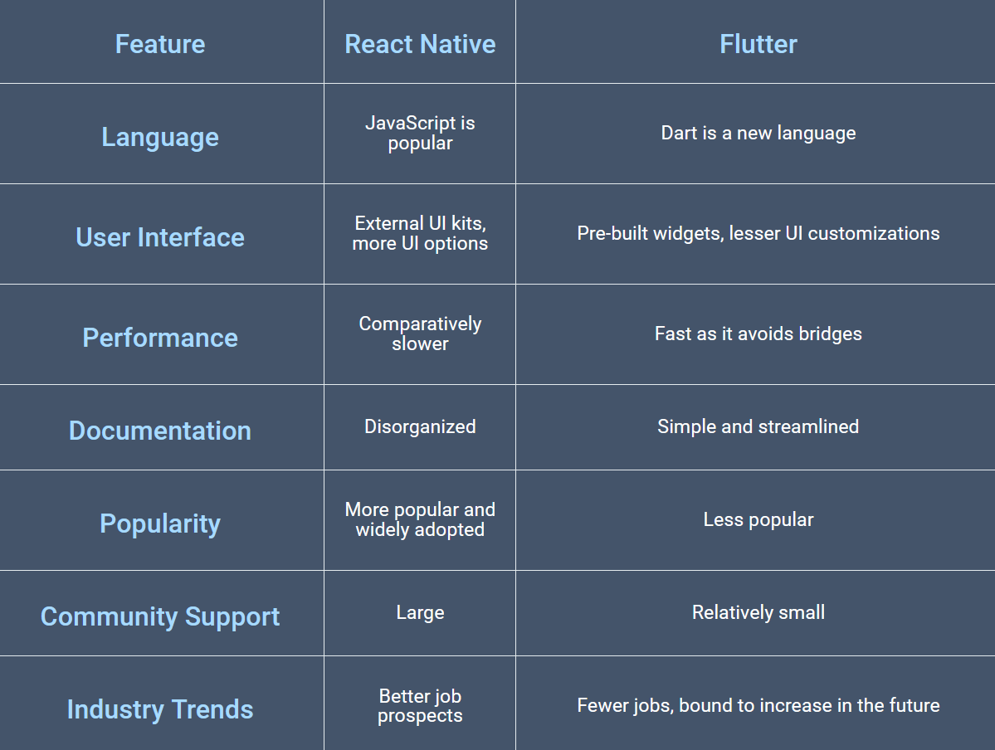

Slide 8
Początki nauki

Slide 9
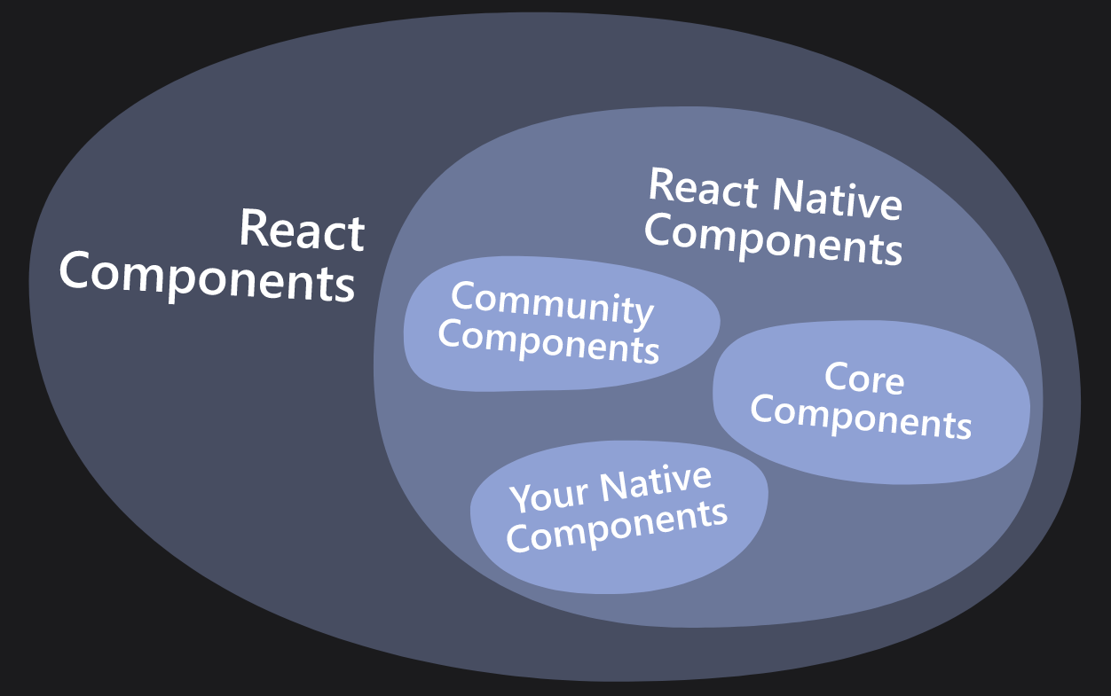
Jak zaczynaliśmy?
Od nauki zwykłego Reacta
Poznanie JSX, komponentów, stanów
https://react.dev/learn

Slide 10
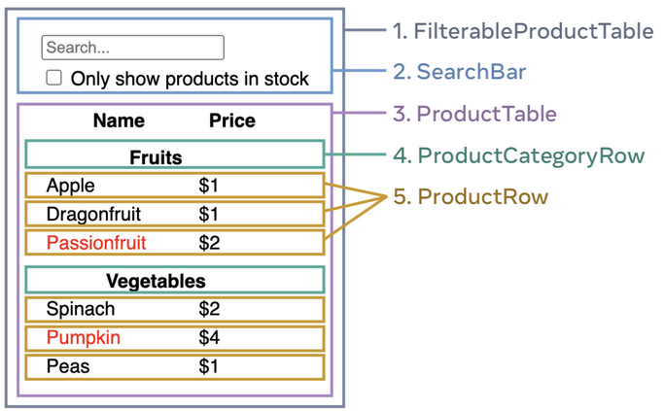
Hierarchia komponentów
Tworzymy komponenty wielorazowego użytku
Podstawową techniką jest przekazywanie właściwości do komponentów

Slide 11
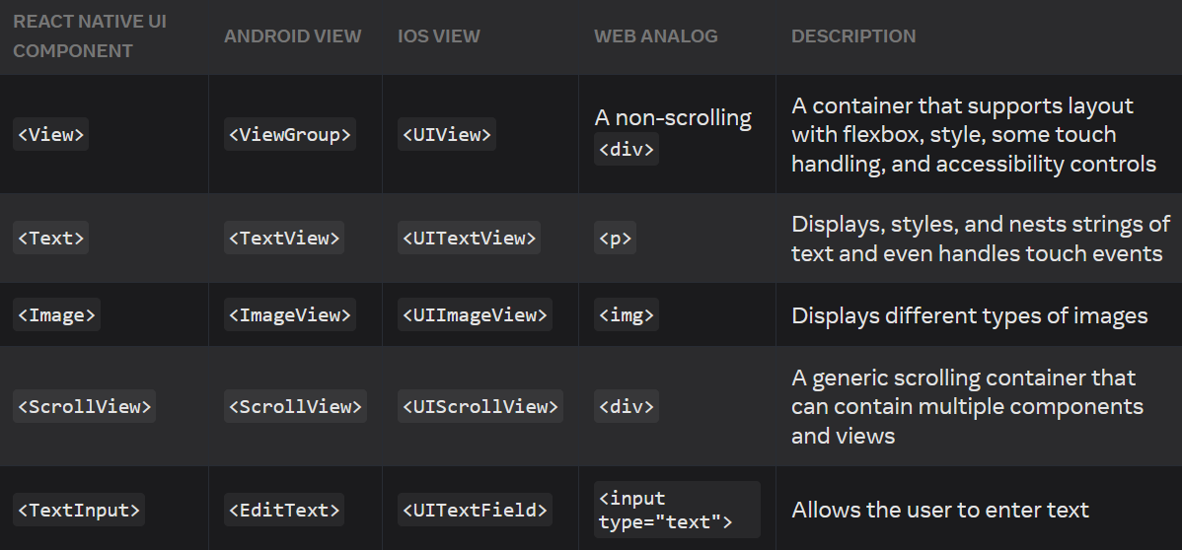
Komponenty RN

Slide 12
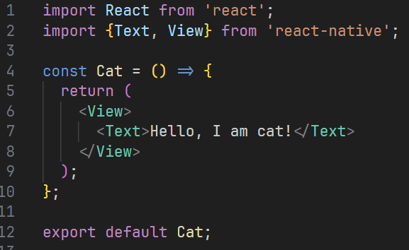
Jak stworzyć komponent?
Komponenty to funkcje, które zwracają elementy do wielokrotnego użycia w aplikacji

Slide 13
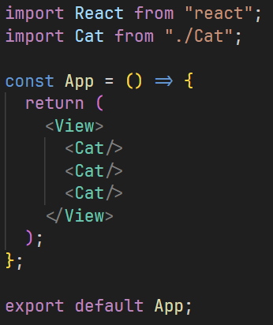


Slide 14
Przekazywanie właściwości
JSX to rozszerzenie składni języka JavaScript, które umożliwia pisanie znaczników przypominających HTML w pliku JavaScript
https://react.dev/learn/writing-markup-with-jsx

Slide 15
Listy na ekranie
FlatList
ScrollView
Służy do wyświetlania listy elementów, które są renderowane od razu, nawet jeśli nie są widoczne
Tworzy elementy w razie potrzeby, za pomocą paramentów możemy ustawić kierunek przewijania

Slide 16
Listy na ekranie
FlatList
ScrollView

Slide 17
Podstawowe techniki stosowane w React Native

Slide 18
QUIZ

Slide 19
Część Praktyczna

Slide 20
Uruchomienie środowiska
Oficjalna strona: https://reactnative.dev/docs/environment-setup
Instalacja Node.js
Uruchomienie Expo
Opcjonalnie Android Studio

Slide 21
Pierwsze zadanie
stworzenie kontenera który będzie przechowywał komponenty
stworzenie komponentu z tagiem text który będzie automatycznie wypełniany za pomocą tagu input (useState)

Slide 22
Drugie zadanie
stworzenie pliku json z danymi (id, tytuł, image/icon)
dodanie komponentu z flatlistą wykorzystującą plik json

Slide 23
Trzecie zadanie
dodanie Tab nawigacji
stylowanie nawigacji, dodawanie ikon

